Slide 1


스마트 공장 제품 품질 상태 분류
AI 오프라인 해커톤
팀 쥬혁이
강민규 김영준 배홍섭 전주혁 최다희

Slide 2
Contents
01
Intro
Feature Engineering
Validation
Modeling
Outro
02
03
04
05

Slide 3
Intro Feature Engineering Validation Modeling Outro
대회개요
대회 배경 및 목표
제공데이터
평가 항목
Train.csv :
학습 데이터셋(1132개),
PRODUCT_ID, Y_Class(3개),
Y_Quality, LINE, PRODUCT_CODE, X Feature(3326개)
Test.csv :
테스트 데이터셋(535개),
PRODUCT_ID, LINE, PRODUCT_CODE, X Feature(3326개)
모델 성능
Feature 상관관계분석
Feature Selection, 결측치보간
Validation set 구축 전략
모델 적용 가능성
제조 지능화를 통해
공정 과정에서 발생하는 이벤트에 신속 대응 및 인전성과 효율성 극대화하기 위한 방안 도모
품질 편차를 최소화해 생산 경제성과 안정성을 확보할 수 있도록 생산된 제품이 적정 기준을 충족하는지 판단하고 분류하는 AI 모델 개발

Slide 4
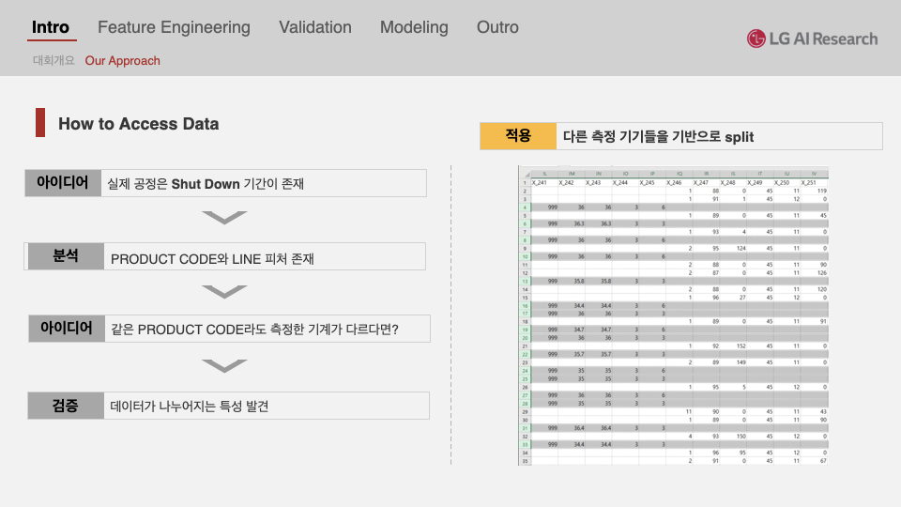

Slide 5
Contents
01
Intro
Feature Engineering
Validation
Modeling
Outro
02
03
04
05

Slide 6
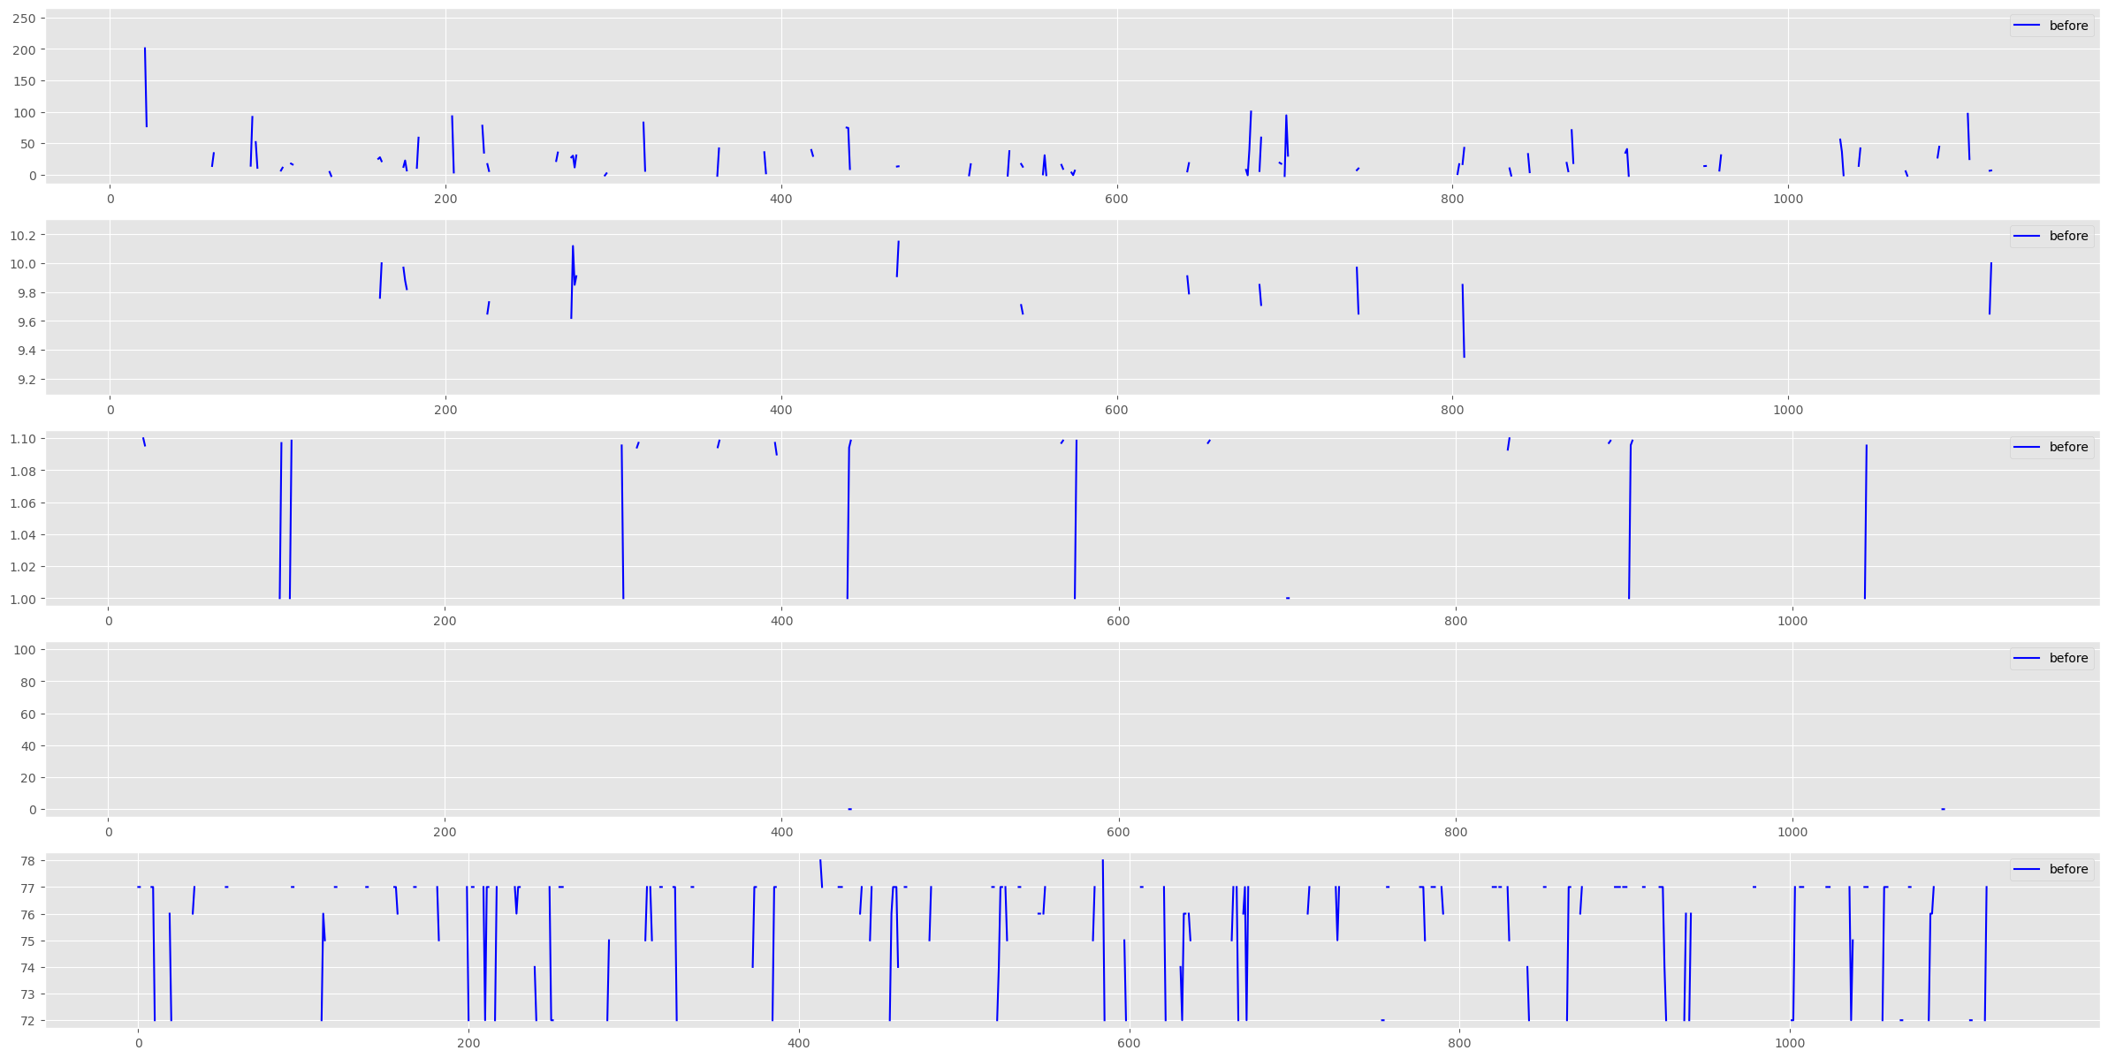
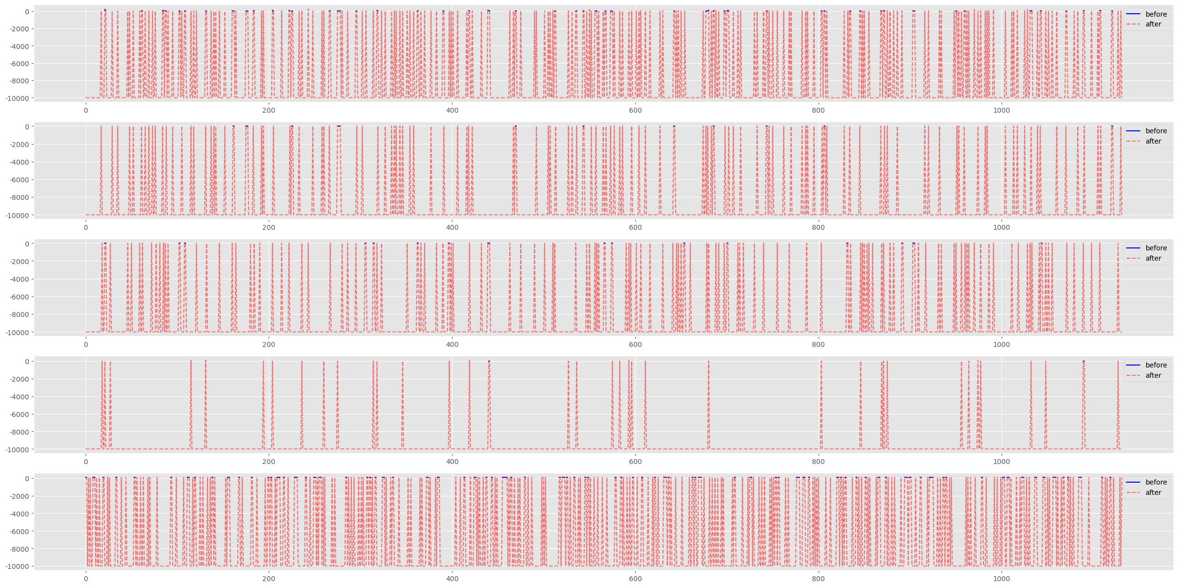
Intro Feature Engineering Validation Modeling Outro
결측치 보간 Feature Selection & Feature Correlation
Before
After
< X_1408 외 데이터 결측치 처리 전 >
< X_1408 외 데이터 결측치 처리 후 >
제품 코드별, 생산 라인별 고유 칼럼 존재로 인해 결측치가 많아 트리기반 모델 학습에 있어서 일반적인 통계량은 모델 학습에 방해가 될 것이라 판단하여 -9999 로 결측치를 대체함

Slide 7
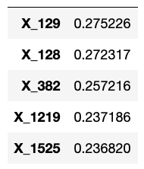
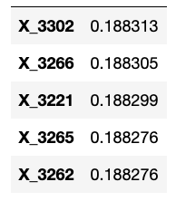
Intro Feature Engineering Validation Modeling Outro
결측치 보간 Feature Selection & Feature Correlation
Correlation
Train 데이터셋에 대하여 Y_Quality 와 X_Feature 상관관계를 확인한 결과 전체 3326개 칼럼 중 3102개의 칼럼이 상관관계가 0.1 이하로 대부분의 칼럼이 Y_Quality 와 낮은 상관성을 보임
PRODUCT_CODE 별로 데이터셋을 나눈 후 Y_Quality 와 X_Feature 사이 상관관계가 높은 피처가 다름을 확인
PRODUCT_CODE 별로 학습을 나눠서 진행
< A_31 상관관계 높은 피처>
< T_ 31 상관관계 높은 피처 >

Slide 8
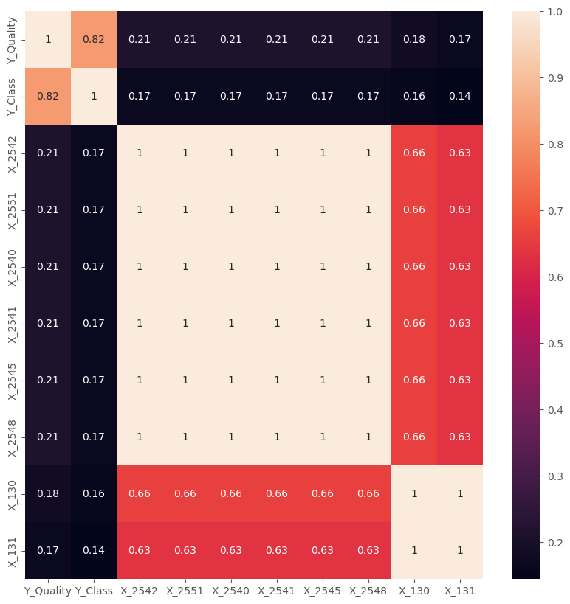
Intro Feature Engineering Validation Modeling Outro
결측치 보간 Feature Selection & Feature Correlation
Correlation outro
X_Feature 사이 상관성이 매우 높음
실제 공정은 연속적 프로세스 과정이지만 변수가 비식별화 되어있고 TIME_STAMP 누락으로 인해 제공받은 데이터의 경우 time delay를 고려하기 어려웠음
실제 공정 과정에서는 시계열적 요소를 반영하여 더 좋은 성능을 이끌 수 있을 것으로 해석됨

Slide 9
Contents
01
Intro
Feature Engineering
Validation
Modeling
Outro
02
03
04
05

Slide 10
Intro Feature Engineering Validation Modeling Outro
Validation System - Stratified Sampling
Y_Class
Y_Quality
PRODUCT_CODE
LINE
Quantile
Discretization
Concatenate For Sampling Key
10-CV Average Score

Slide 11
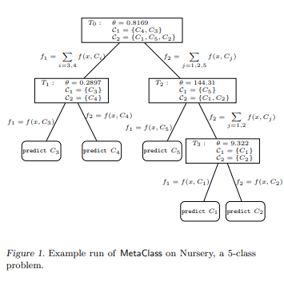
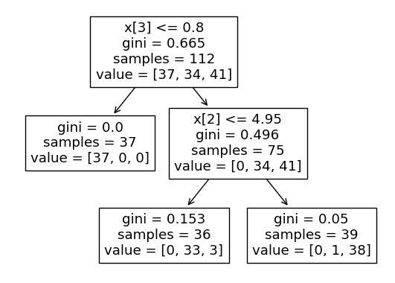
Intro Feature Engineering Validation Modeling Outro
Thresholding Strategy – Variant of ‘MetaClass’ Algorithm
Decision Tree Structure
Converted version in ML
Source : http://dmip.webs.upv.es/ROCML2006/Papers/dengROCML06.pdf
* loss functions is gini, use all features

Slide 12
Intro Feature Engineering Validation Modeling Outro
Thresholding Strategy – Variant of ‘MetaClass’ Algorithm
Test set
Final Prediction
(Argmax)
Y_Quality By Class & Product
(Mean)
Test
set
Predicted
Train set
Predicted
L1 Distance Transformation
(on each class)
Decision Tree
(Classification)
Train set
Final Prediction
(Argmax)
(N * F)
(N * 1)
(N * 3)

Slide 13
Contents
01
Intro
Feature Engineering
Validation
Modeling
Outro
02
03
04
05

Slide 14
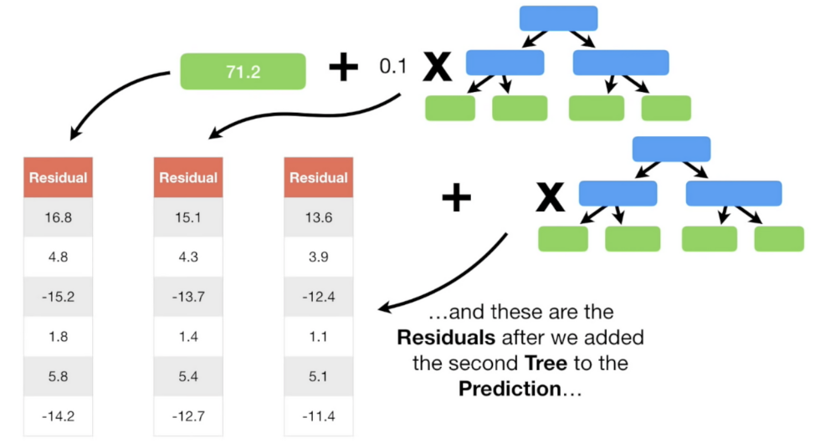
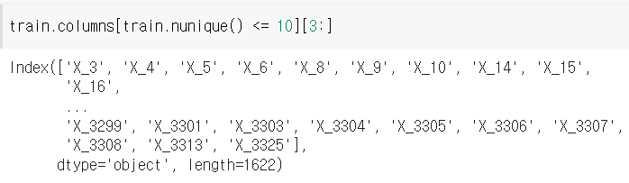
Intro Feature Engineering Validation Modeling Outro
모델소개 적용가능성
Catboost
특징
Ordering Boosting & Random Permutation
Prevent Overfitting
Auto Ordered Target Encoding & One-hot Encoding
Categorical Feature Combinations
Feature Cardinality ↓
연속형 변수가 아닌 수치형 변수는 범주형 변수로 볼 수 있음
Optimized Parameter Tuning
Cat_features = ‘LINE’
전체 데이터셋 중 Feature Cardinality 가 10 이하인 Feature 개수 1622개 임을 확인할 수 있다.

Slide 15
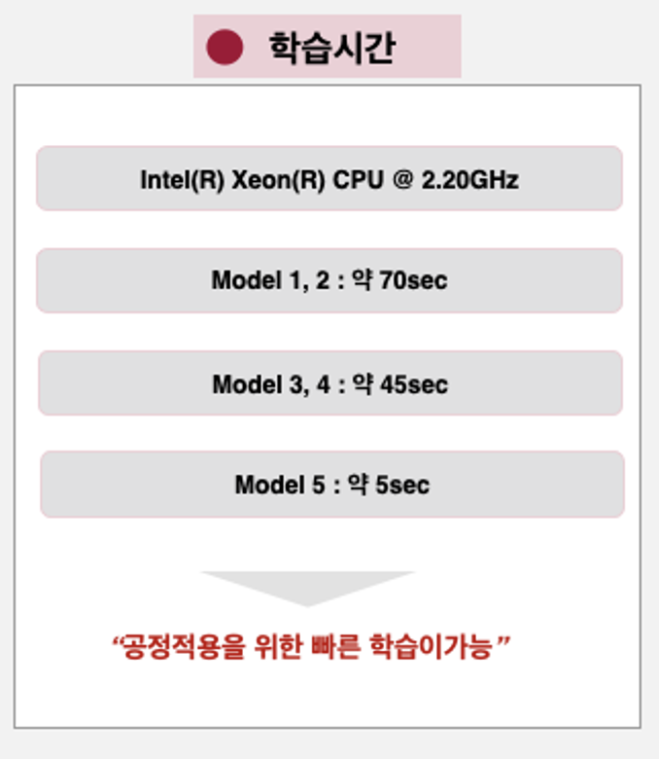
Intro Data Analytics Data Preprocessing Modeling Outro
모델 소개 적용가능성
현업 적용 가능성
2
성능 :
Train :
Valid :
Test :
앙상블보다 구조가 단순하여 이해가 쉽고 현업 환경에서 시간과 비용 절약 가능
빠른 예측속도로 고성능이 요구되는 실시간 시스템에서 유리
적은 컴퓨팅 자원을 필요로 하여 제한된 환경에서도 모델을 효과적으로 사용할 수 있음
Valid : 0.68004
Test : 0.69342

Slide 16
Contents
01
Intro
Feature Engineering
Validation
Modeling
Outro
02
03
04
05

Slide 17
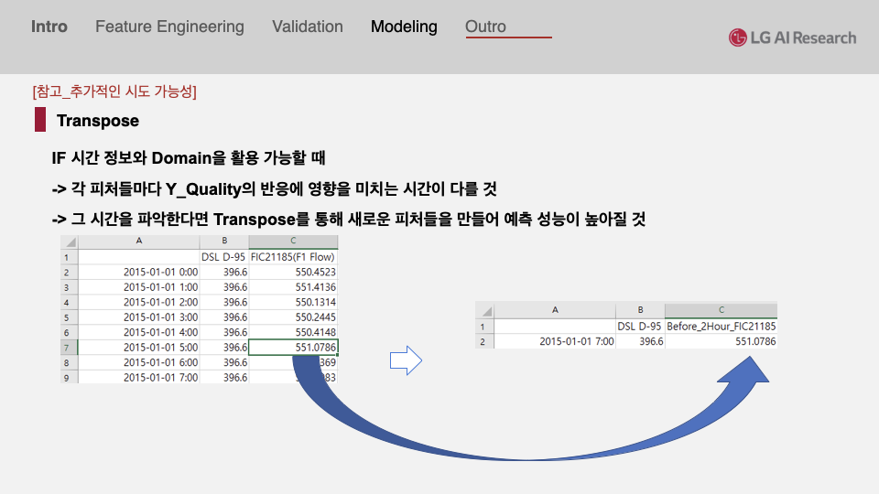

Slide 18
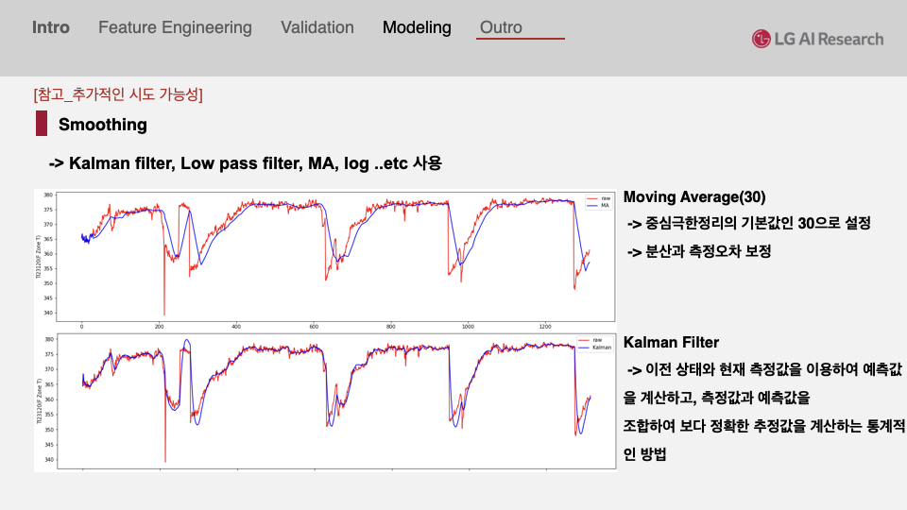

Slide 19
감사합니다
팀 쥬혁이

